Slide 1







메모모
학습 요약 공유 서비스
TEAM4
최상민 | 한선 | 김보경

Slide 2



메모모
팀 소개
최상민
한 선
김보경
포스트
웹소켓
타임라인 레이아웃
좋아요
회원기능
비회원 입장
게시판 내보내기
게시판
포스트
상세보기, 댓글
격자형 레이아웃
TEAM4

Slide 3


목차
5.
클래스 다이어그램
1.
프로젝트 개요
6.
ERD
2.
요구사항 명세서
7.
사이트 맵
3.
WBS
8.
스토리보드
4.
시퀀스 다이어그램
9.
기능 구현

Slide 4
개발 환경
팀원 : 김보경(팀장), 한선, 최상민 (3인)
개발 기간 : 2023년 11월 27일 ~ 12월 26일 (약 1달)
BackEnd : Spring Boot, Java, Spring JPA
FrontEnd : HTML, CSS, Thymeleaf, JavaScript, JQuery
Database : Maria DB
메모모
프로젝트
개요
TEAM4

Slide 5


기획
11/27 ~ 12/05
디자인
12/05 ~ 12/06
메모모
프로젝트
개요
개발
12/06 ~ 12/20
프로젝트 진행 일정
테스트
12/20 ~ 12/26
프로젝트 발표
12/27
TEAM4

Slide 6
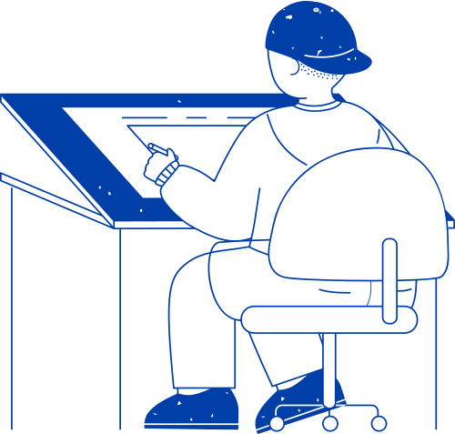
요구사항명세서

Slide 7
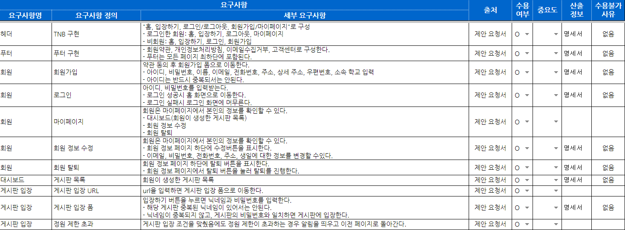
요구사항 명세서

Slide 8
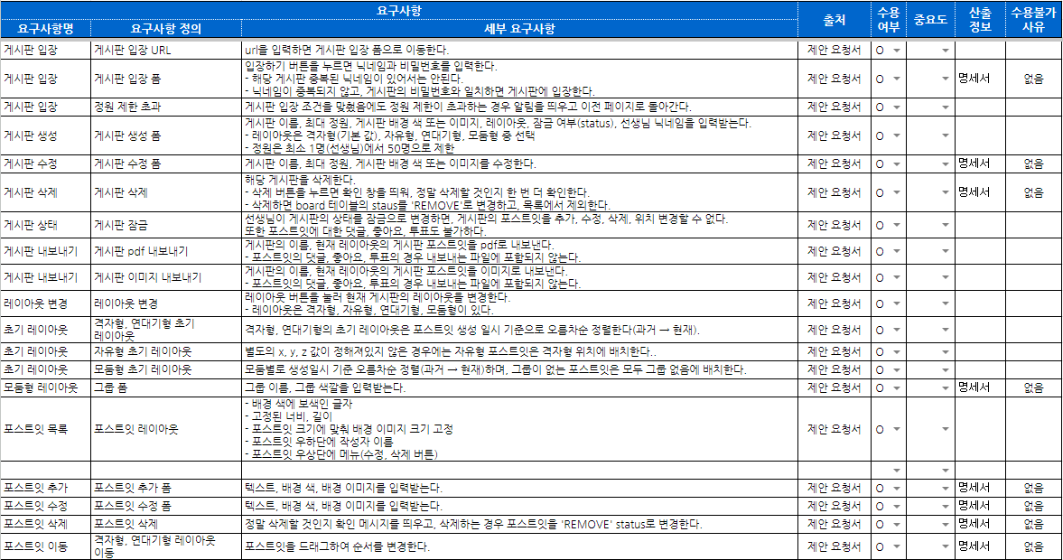
요구사항 명세서

Slide 9
WBS

Slide 10
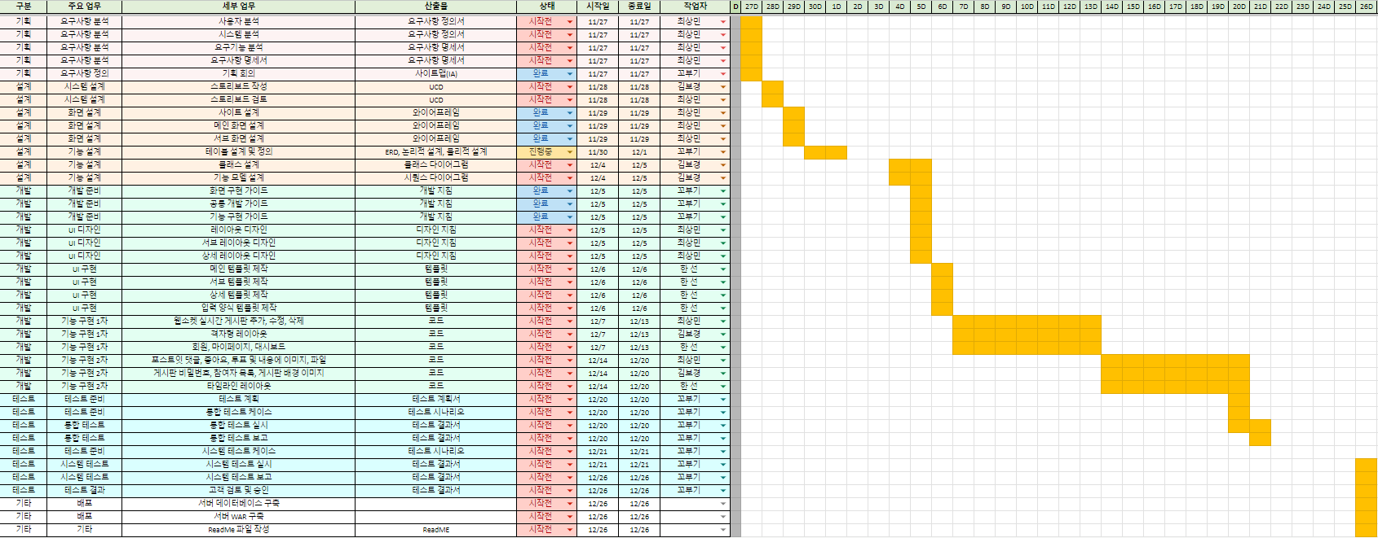
WBS

Slide 11
시퀀스

Slide 12
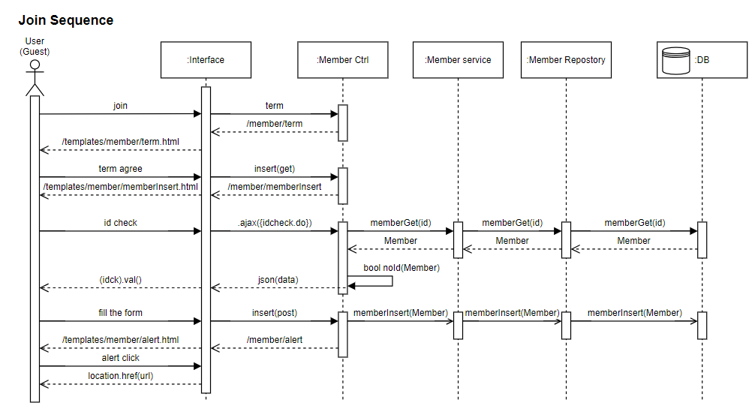

Slide 13
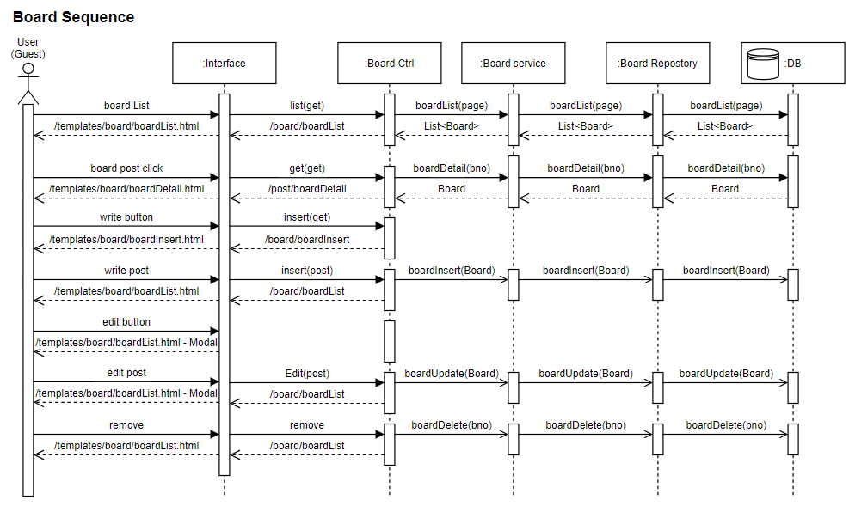

Slide 14
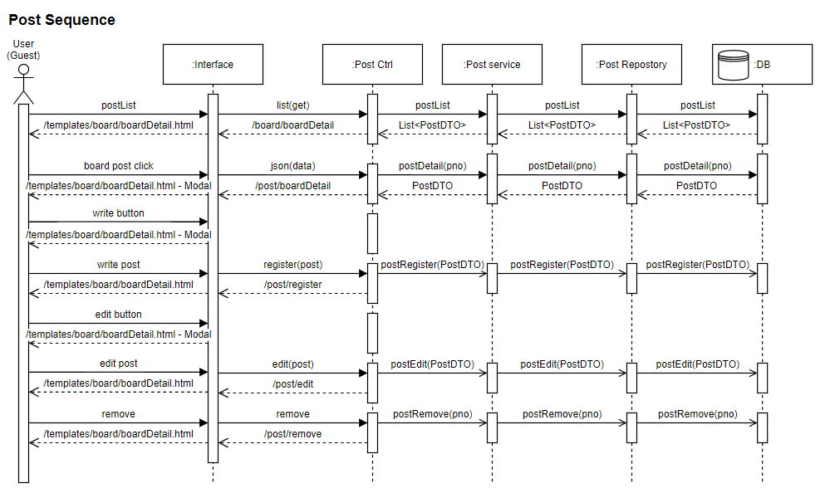

Slide 15
클래스 다이어그램

Slide 16
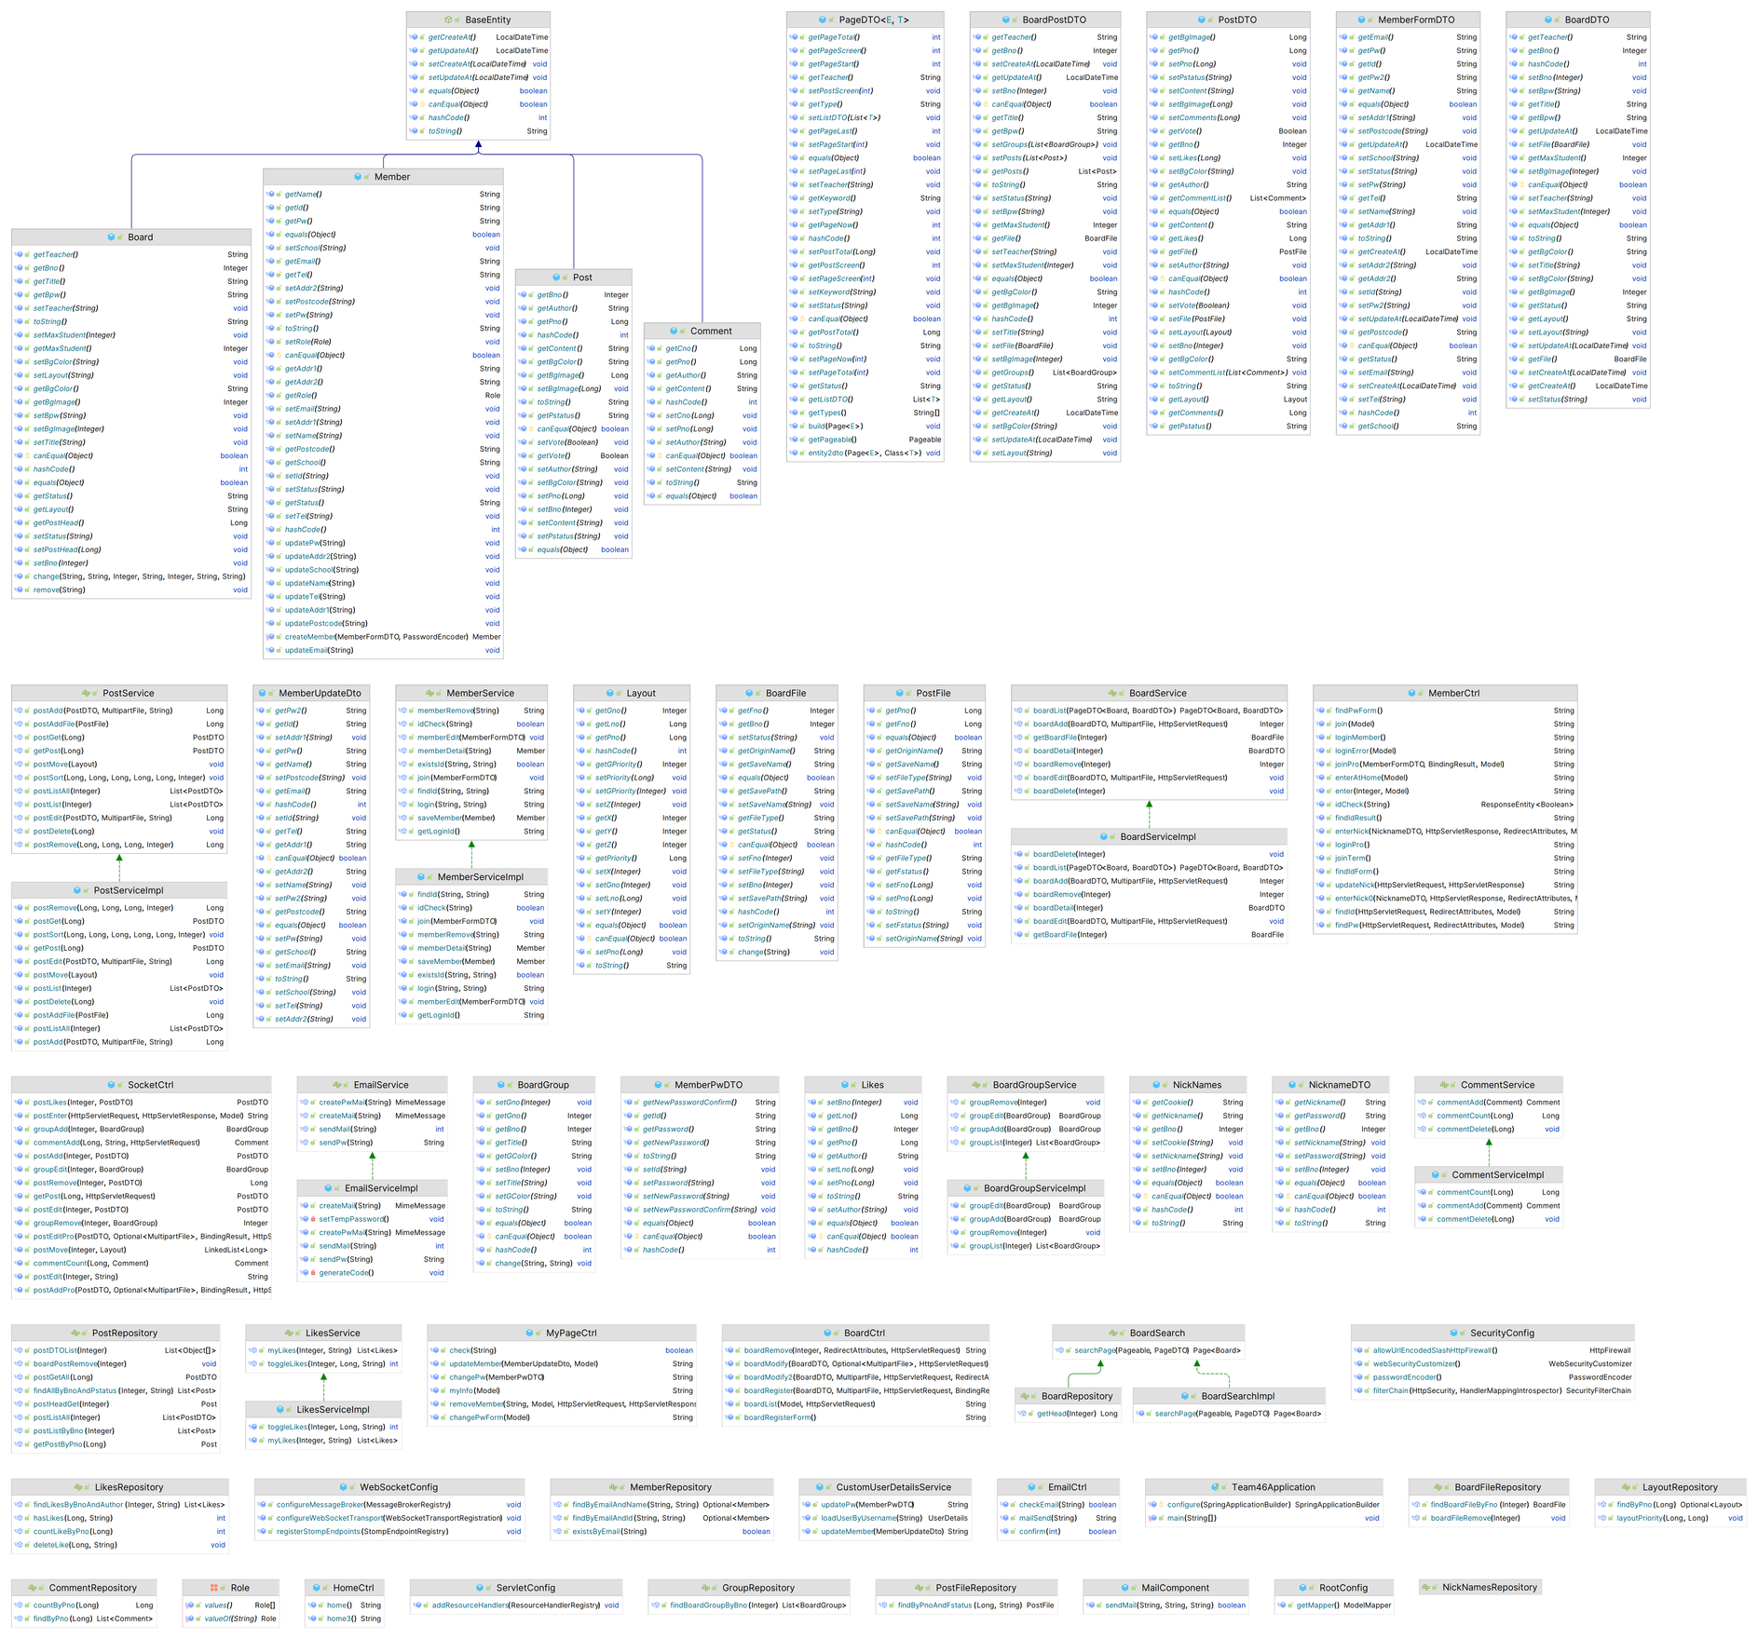

Slide 17
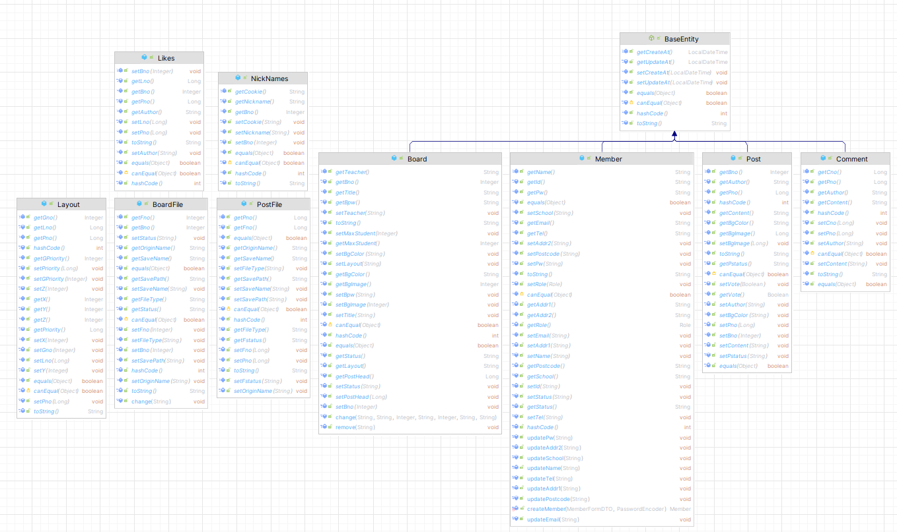
Entity

Slide 18
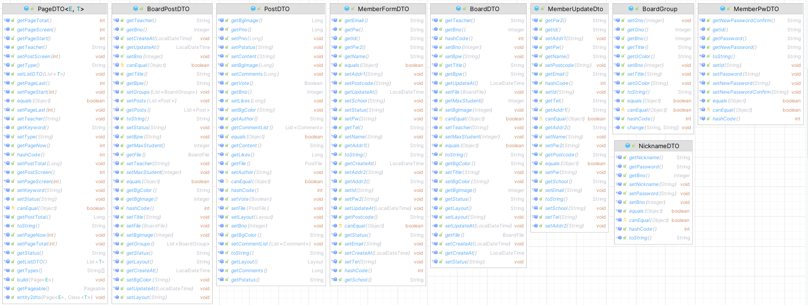
DTO

Slide 19
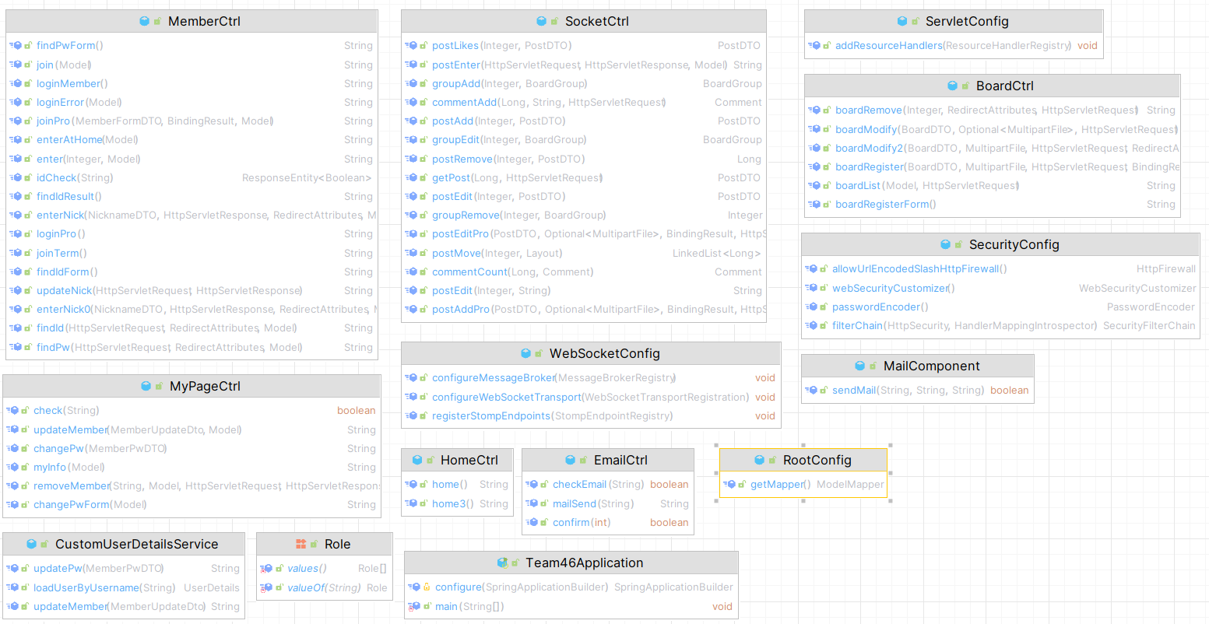
Controller

Slide 20
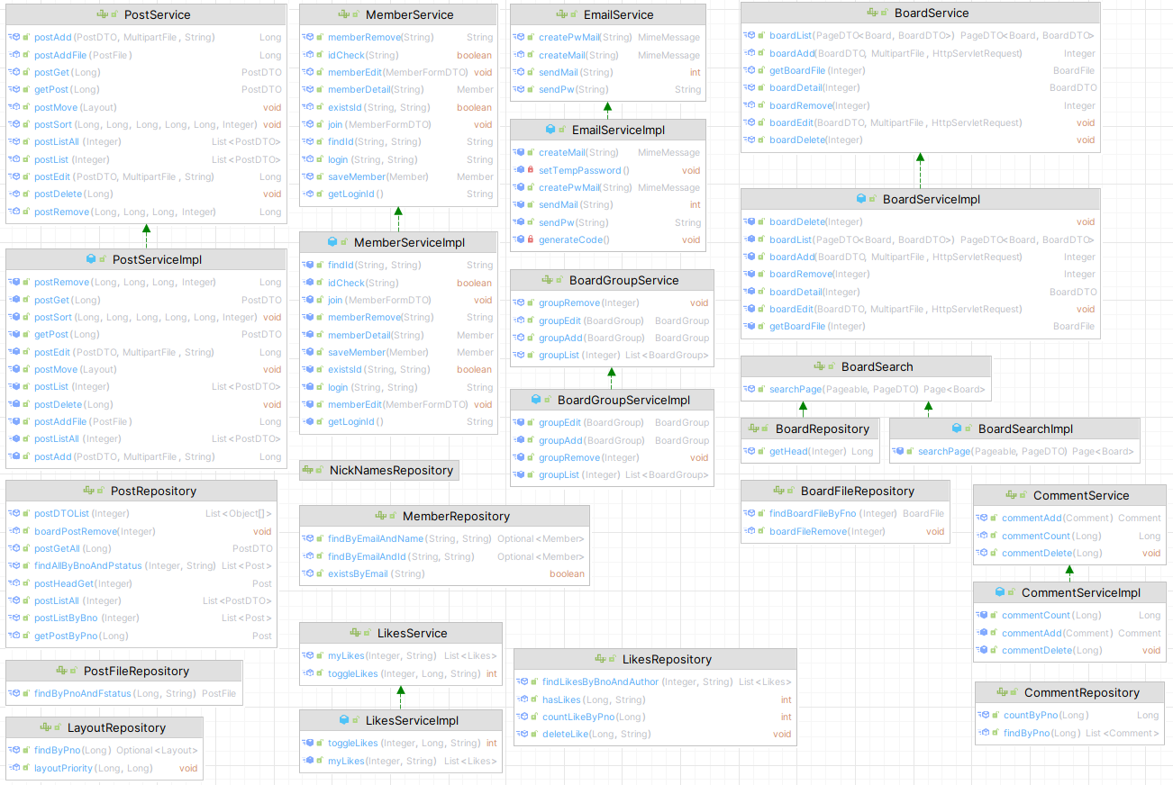
Service

Slide 21
ERD

Slide 22
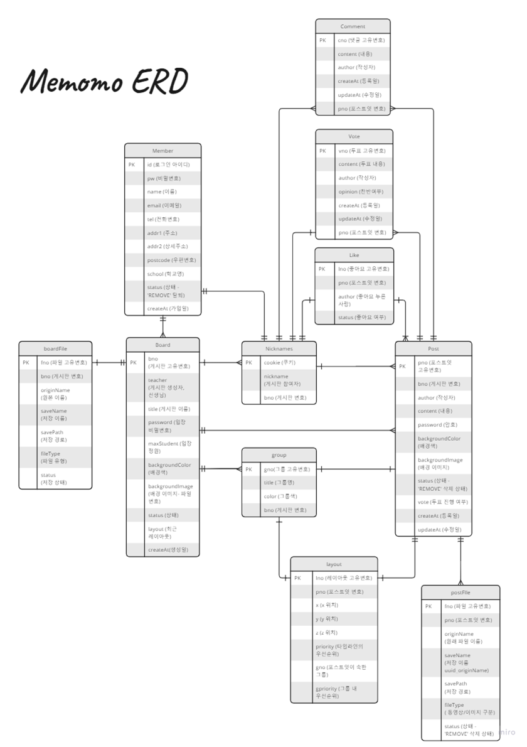

Slide 23
BOARD
컬럼 | type | Constraint | 비고
bno | INT | PRIMARY KEY AUTO_INCREMENT | 게시판번호
teacher | VARCHAR(20) | NOT NULL | 선생님
title | VARCHAR(100) | NOT NULL | 게시판 이름
password | VARCHAR(300) |  | 암호
maxStudent | INT | DEFAULT 1 | 최대 학생 수
backgroundColor | VARCHAR(10) |  | 배경색
backgroundImage | BIGINT |  | 배경이미지
status | VARCHAR(50) |  | ‘REMOVE’ 회원이 삭제
layout | VARCHAR(50) |  | 최근 레이아웃
createAt | TIMESTAMP | CURRENT_TIMESTAMP() | 게시판 생성일

Slide 24
POST
post 컬럼 | type | Constraint | 비고
pno | BIGINT | PRIMARY KEY AUTO_INCREMNET | 포스트잇 번호
bno | INT |  | 게시판 번호
author | VARCHAR(200) | NOT NULL | 작성자 - nickname, teacher
content | VARCHAR(1000) | NOT NULL | 내용
password | VARCHAR(200) |  | 포스트잇 비밀번호
backgroundColor | VARCHAR(10) |  | 배경색
backgroundImage | BIGINT |  | 배경이미지
status | VARCHAR(50) |  | ‘REMOVE’ 회원이 삭제
vote | BOOLEAN | FALSE | 투표 진행 여부
createAt | TIMESTAMP | CURRENT_TIMESTAMP() | 등록일
updateAt | TIMESTAMP | CURRENT_TIMESTAMP() | 수정일

Slide 25
사이트 맵

Slide 26
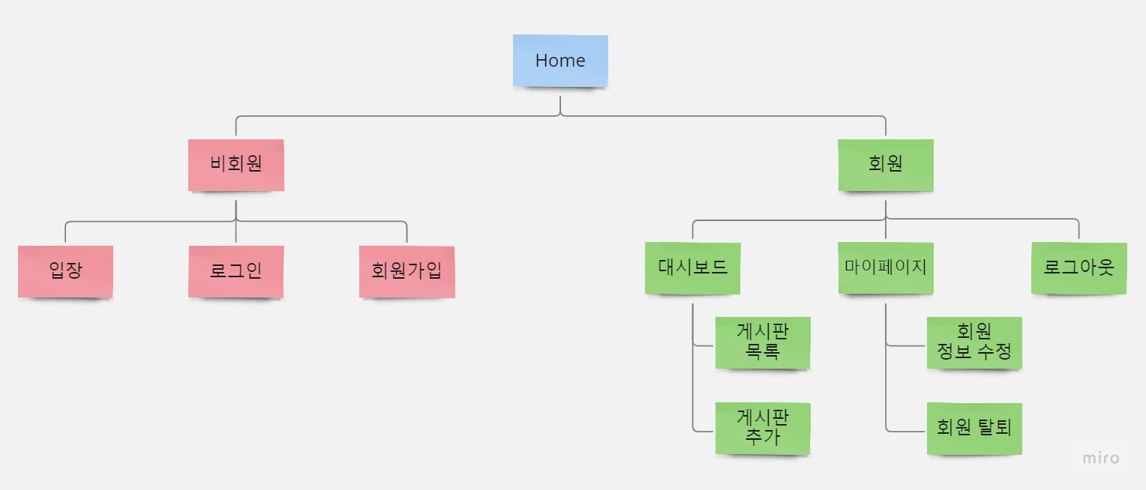
사이트 맵

Slide 27

스토리보드

Slide 28
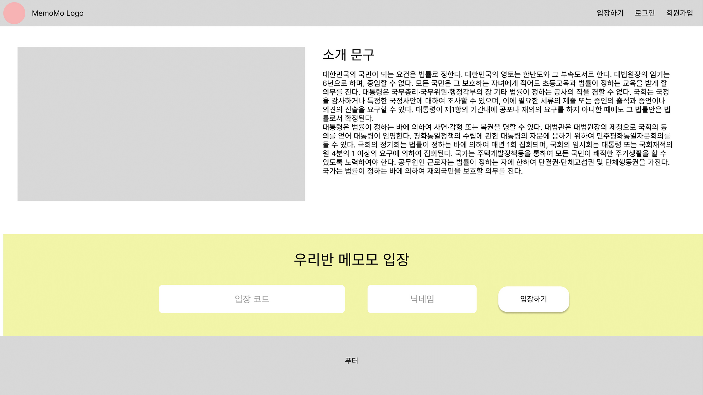
비회원 메인
1
2
1) MemoMo Logo : 메인페이지 최상단 좌측에 위치하며 눌렀을때 메인페이지로 이동한다.
2) 상단메뉴 : 메모모 입장, 로그인, 회원가입으로 이동할 수 있는 메뉴이며 클릭 시 각각의 페이지로 이동한다.
3) 메모모 소개 : 메모모 소개 이미지와 문구를 보여준다.
4) 우리반 메모모 입장 : 교사가 안내한 입장코드와 학생의 닉네임을 입력하면 우리반 메모모에 입장할 수 있다.
5) 푸터 : 화면 가장 하단에 위치하면 카피라이터나 이용약관, 개인정보처리방침, 회사 정보 등의 내용을 보여준다.
3
4
5

Slide 29
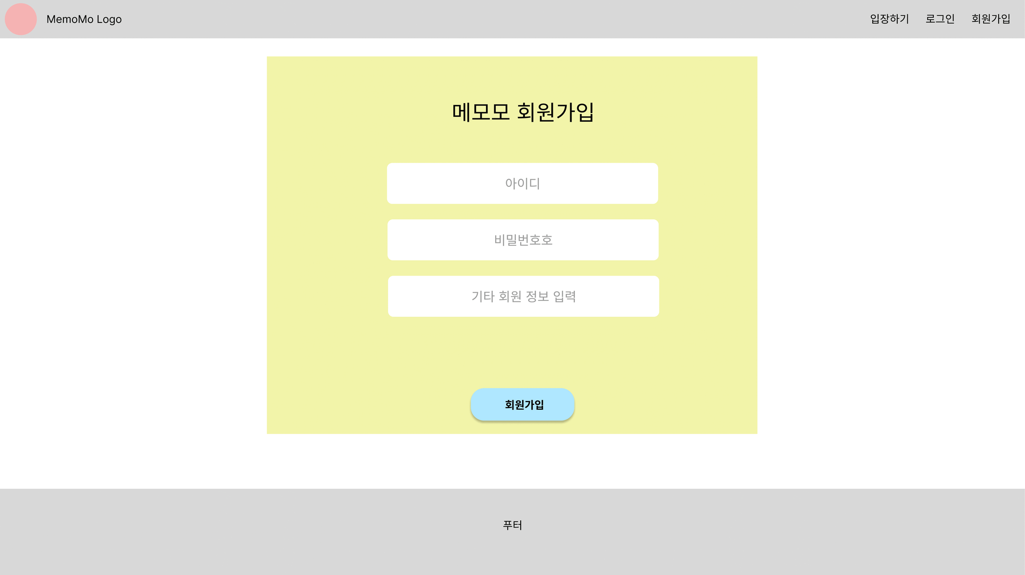
회원가입
1) 아이디 : 아이디 중복 검사를 진행한다. 아이디, 특수문자 제외 6~12자 사이로 작성한다.
2) 비밀번호 : 비밀번호와 비밀번호 확인에 입력된 값이 일치하여야 하며 영문, 숫자, 특수문자 포함 8~20자로 작성한다.
3) 기타 회원정보 : 연락처, 주소, 이메일 등과 같은 회원의 부가적인 정보를 수집한다.
4) 회원가입 : 회원가입 버튼을 눌러 가입이 완료 되면 로그인 창으로 이동한다.
1
2
3
4

Slide 30
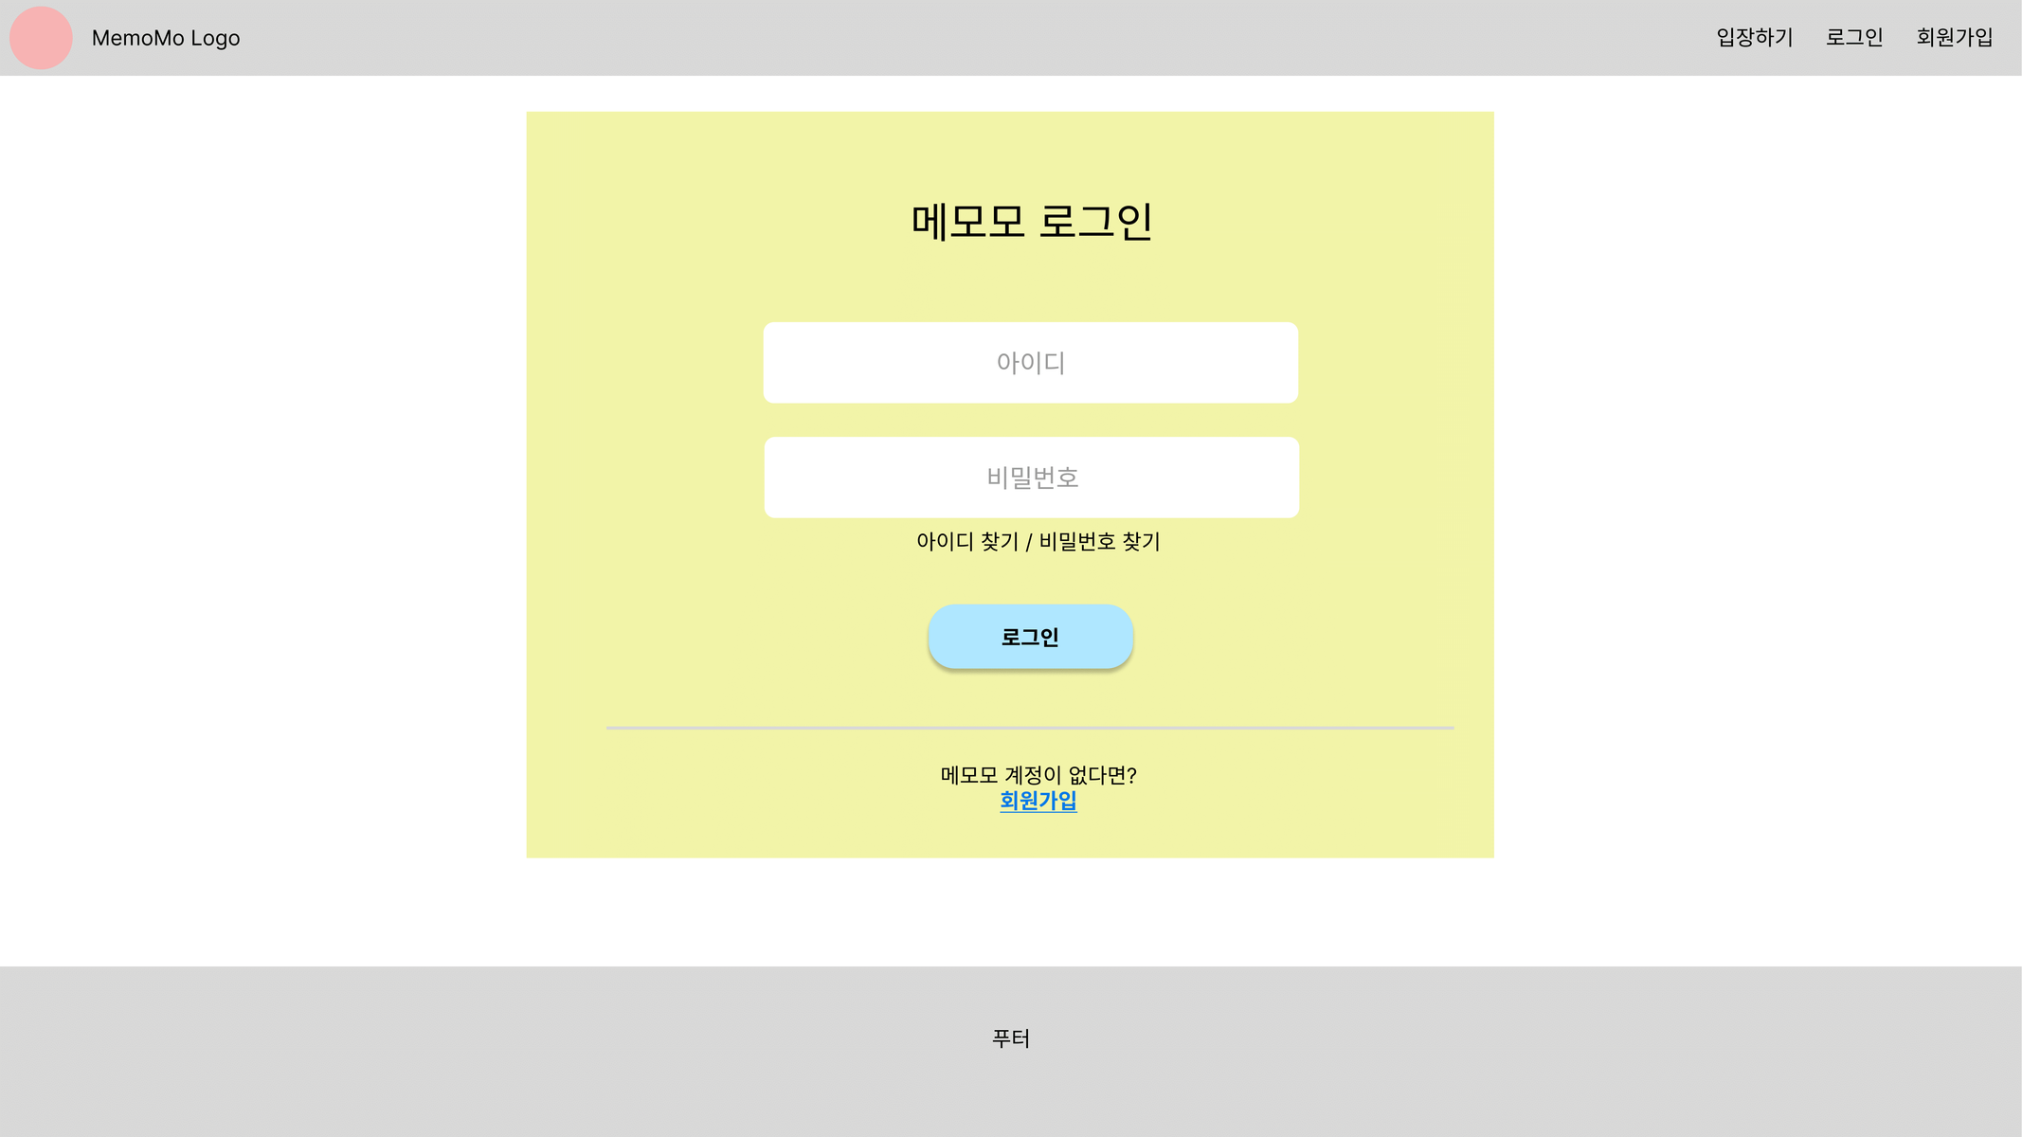
로그인
1) 로그인 : 아이디와 비밀번호를 입력하고 로그인 버튼을 누르면 로그인이 완료되고 메인 페이지로 이동한다.
2) 회원가입 : 회원가입 버튼을 누르면 회원가입 페이지로 이동한다.
1
2

Slide 31
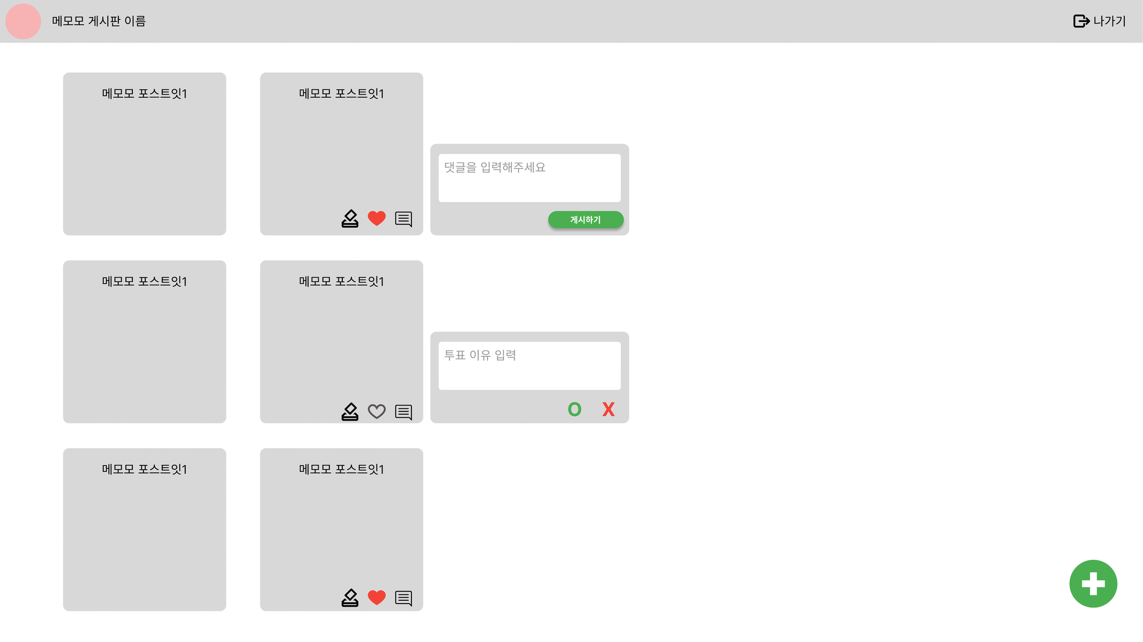
비회원 입장
5
1) 메모 등록 : 좌측 하단의 (+) 버튼을 클릭하면 메모를 등록한다
2) 투표 : 투표 아이콘을 누른 후 O/X 버튼을 눌러 찬반 투표를 할 수 있고 의견에 대한 이유를 등록한다
3) 좋아요 : ♡버튼을 눌러 메모모 포스트잇에 대한 좋아요 반응을 남긴다
4) 댓글 : 등록된 포스트잇에 대한 댓글을 남긴다.
5) 나가기 : 나가기 버튼을 눌러 우리반 메모모 페이지에서 메인 페이지로 이동한다.
3
4
2
1

Slide 32
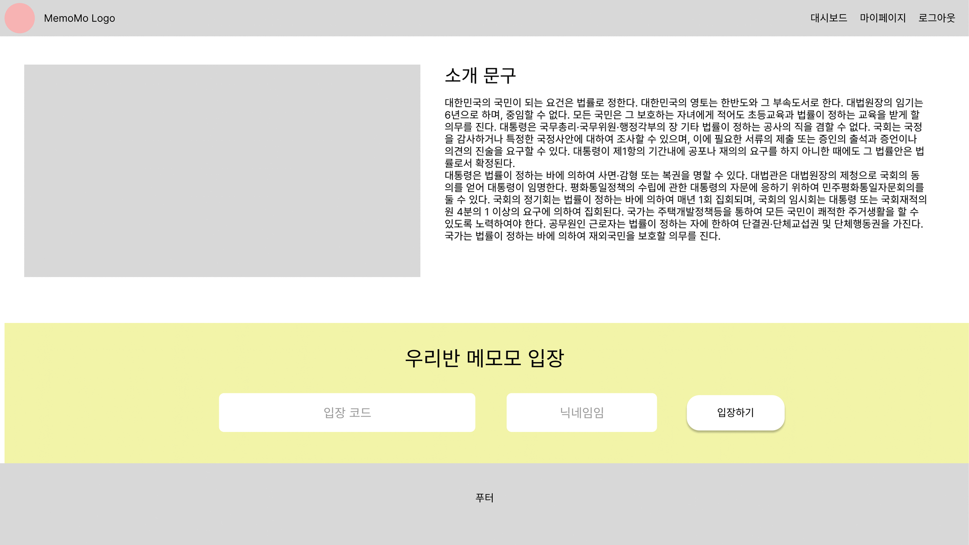
회원 메인
1
2
1) MemoMo Logo : 메인페이지 최상단 좌측에 위치하며 눌렀을때 메인페이지로 이동한다.
2) 상단메뉴 : 대시보드, 마이페이지, 로그아웃으로 이동할 수 있는 메뉴이며 클릭 시 각각의 페이지로 이동한다.
3) 메모모 소개 : 메모모 소개 이미지와 문구를 보여준다.
4) 우리반 메모모 입장 : 교사가 안내한 입장코드와 학생의 닉네임을 입력하면 우리반 메모모에 입장할 수 있다.
5) 푸터 : 화면 가장 하단에 위치하면 카피라이터나 이용약관, 개인정보처리방침, 회사 정보 등의 내용을 보여준다.
3
4
5

Slide 33
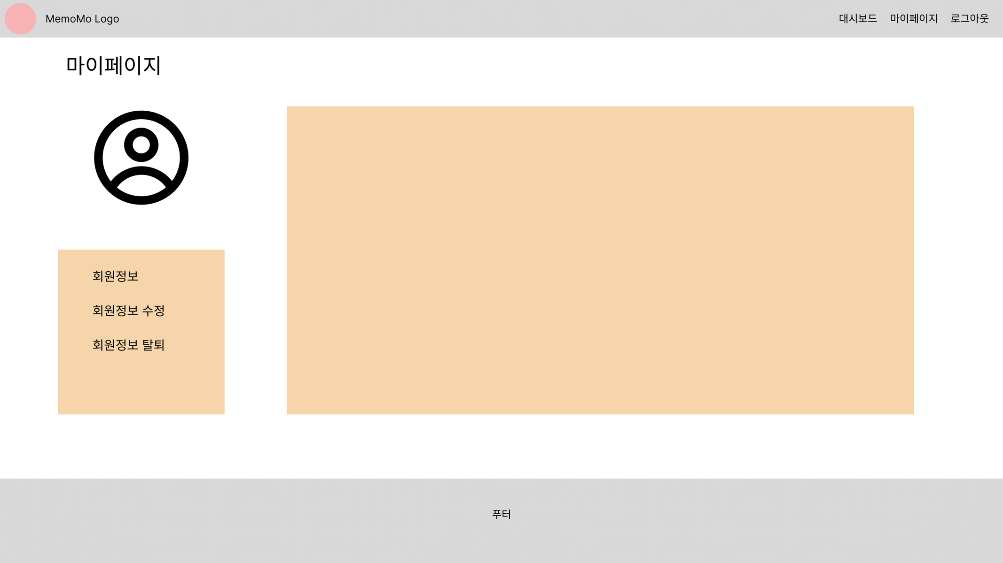
회원 마이페이지
1) 회원정보 : 로그인한 회원의 정보를 확인한다.
2) 회원정보 수정 : 로그인한 회원의 정보를 수정한다.
3) 회원 탈퇴 : 회원탈퇴를 진행한다.
1
2
3

Slide 34
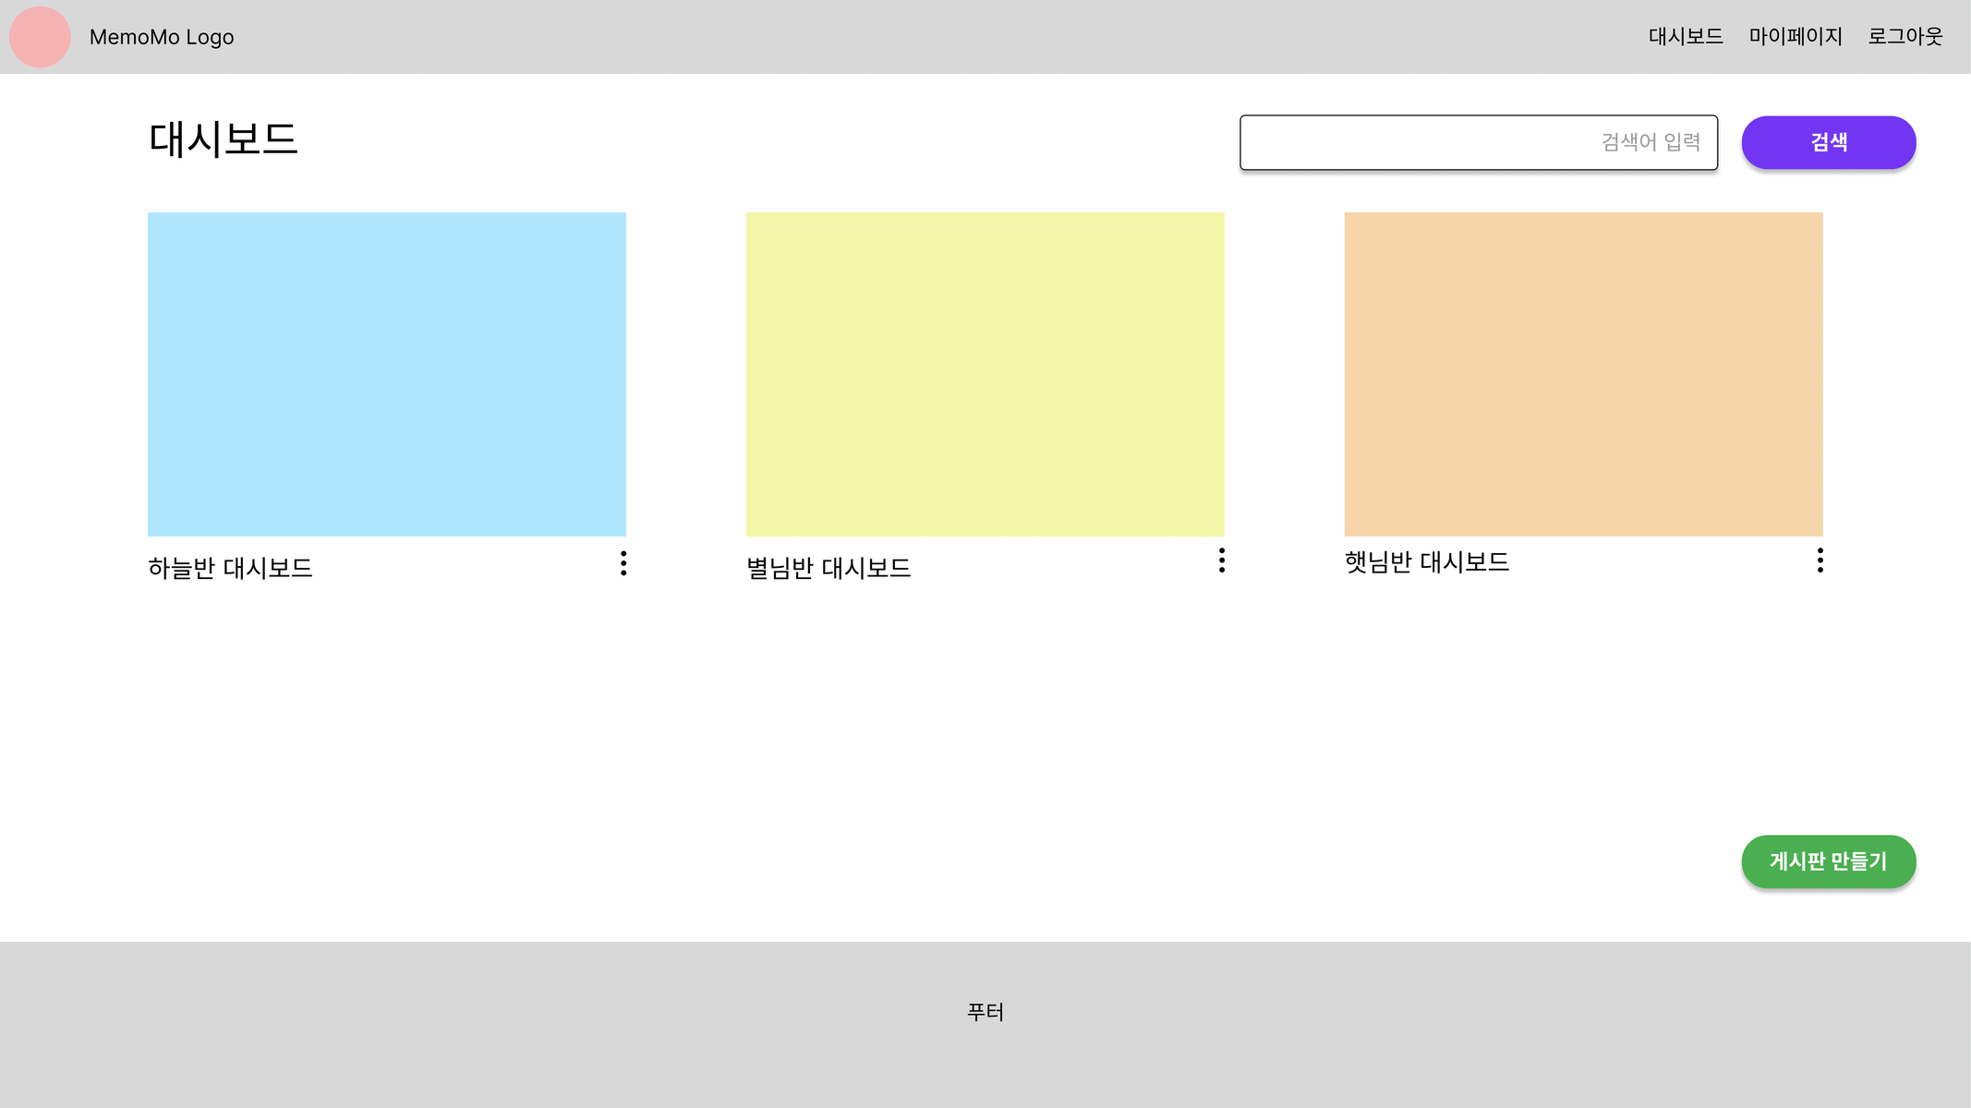
회원 대시보드
1
1) 검색 : 회원이 개설한 게시판을 이름으로 검색한다.
2) 게시판 이동 : 게시판 이름을 누르면 해당 게시판으로 이동한다.
3) 게시판 수정 : 게시판명 옆 :를 누르면 해당 게시판에 대한 정보를 수정할 수있다.
4) 게시판 만들기 : 우측 하단에 있는 게시판 만들기를 누르면 새로운 게시판을 생성할 수 있다.
2
3
4

Slide 35
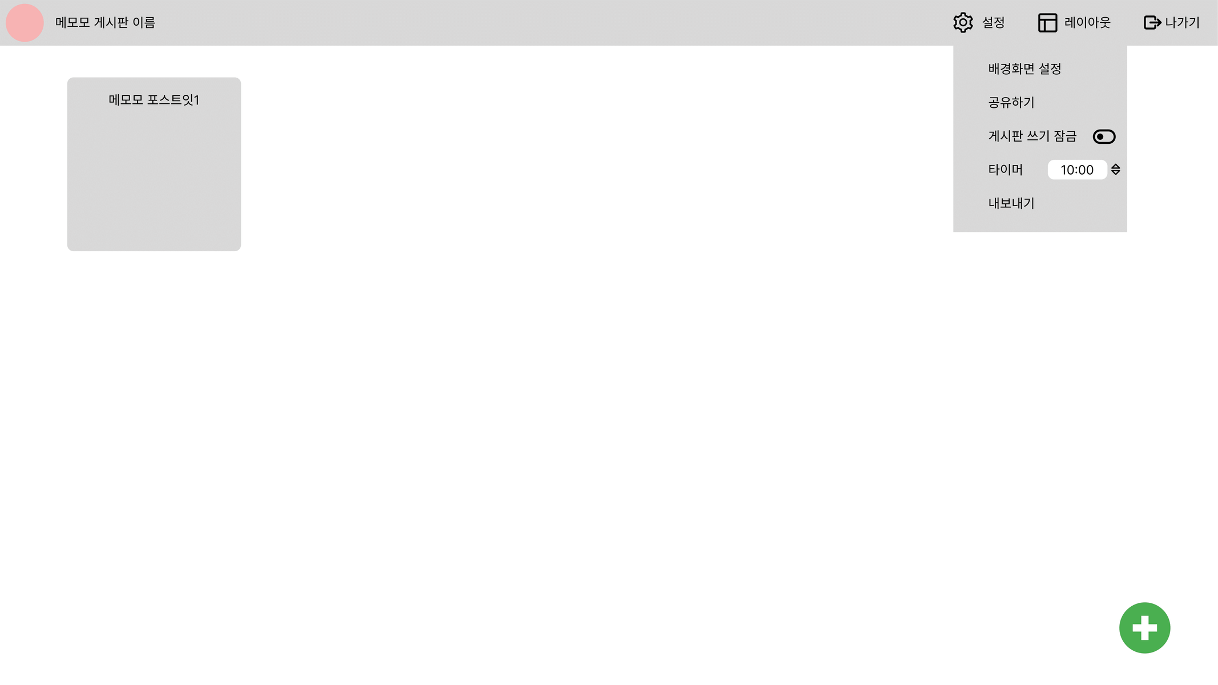
게시판 설정
1
2
4
1) 설정 : 게시판 배경화면과 잠금, 타이머를 설정하고 공유하거나 내보내기를 한다.
2) 레이아웃 : 게시판 레이아웃을 변경한다.
3) 메모 추가 : 우측 하단 (+) 버튼을 클릭하여 메모를 추가한다.
4) 나가기 : 우측 상단의 나가기 버튼을 눌러 메인페이지로 이동한다.
3

Slide 36
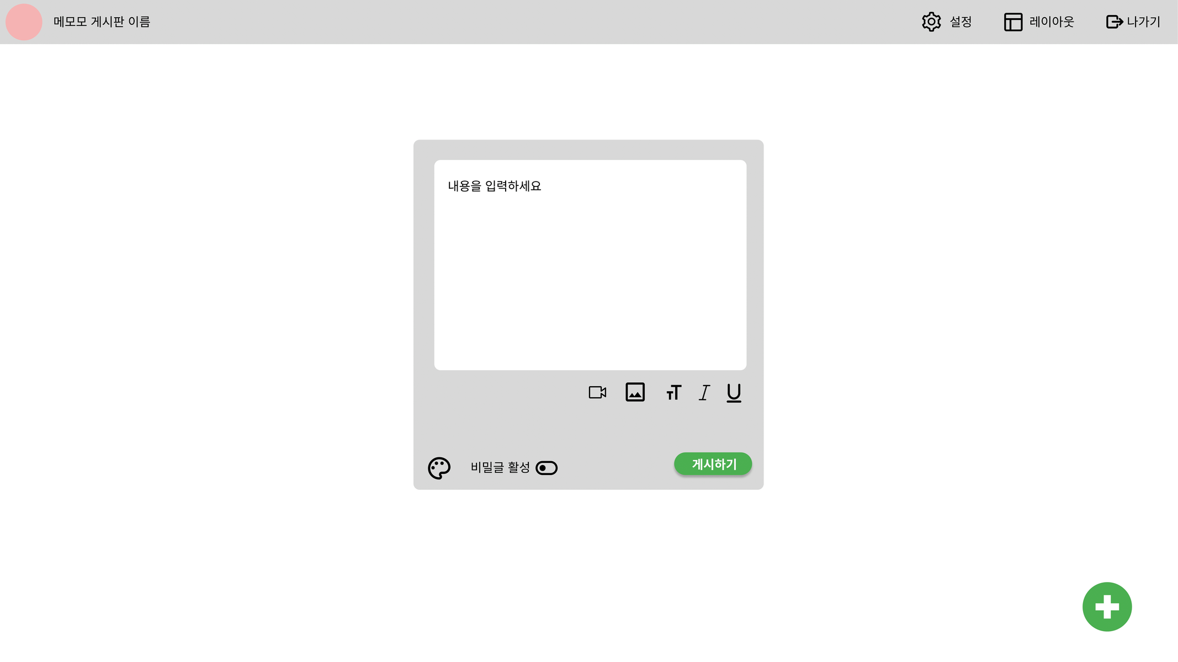
포스트잇 생성
1) 포스트잇 내용 (필수 required)
텍스트 (1자 이상 1000자 이하)
텍스트 크기
기울임, 볼드, 밑줄 등
사진: 10MB 1개
동영상: 30BM 1개
2) 포스트잇 배경
색깔
이미지: 최대 포스트잇 크기
3) 비밀글
토글로 활성화
활성 시 비밀번호 입력 폼 등장, 4자 숫자 입력
1
3
2

Slide 37
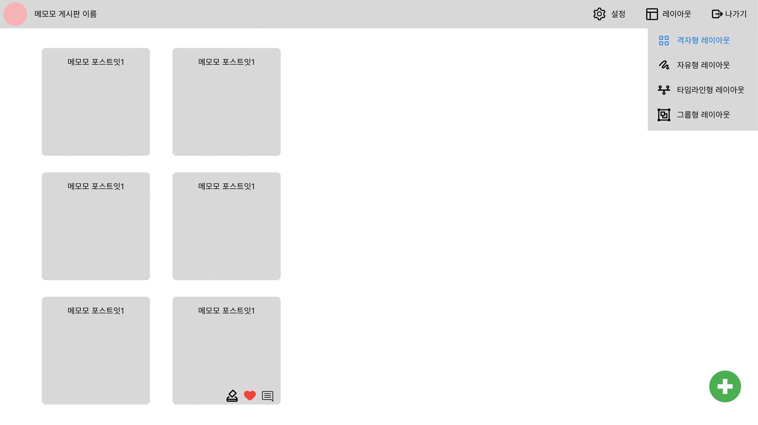
격자형 레이아웃
1
1) 격자형 레이아웃
순서 저장 후 행열에 맞추기
드래그 하여 위치 변경
격자는 기기에 따르게 다르게
PC: 최대 6열
모바일: 최대 3열
행 개수는 콘텐츠에 맞게 조절

Slide 38
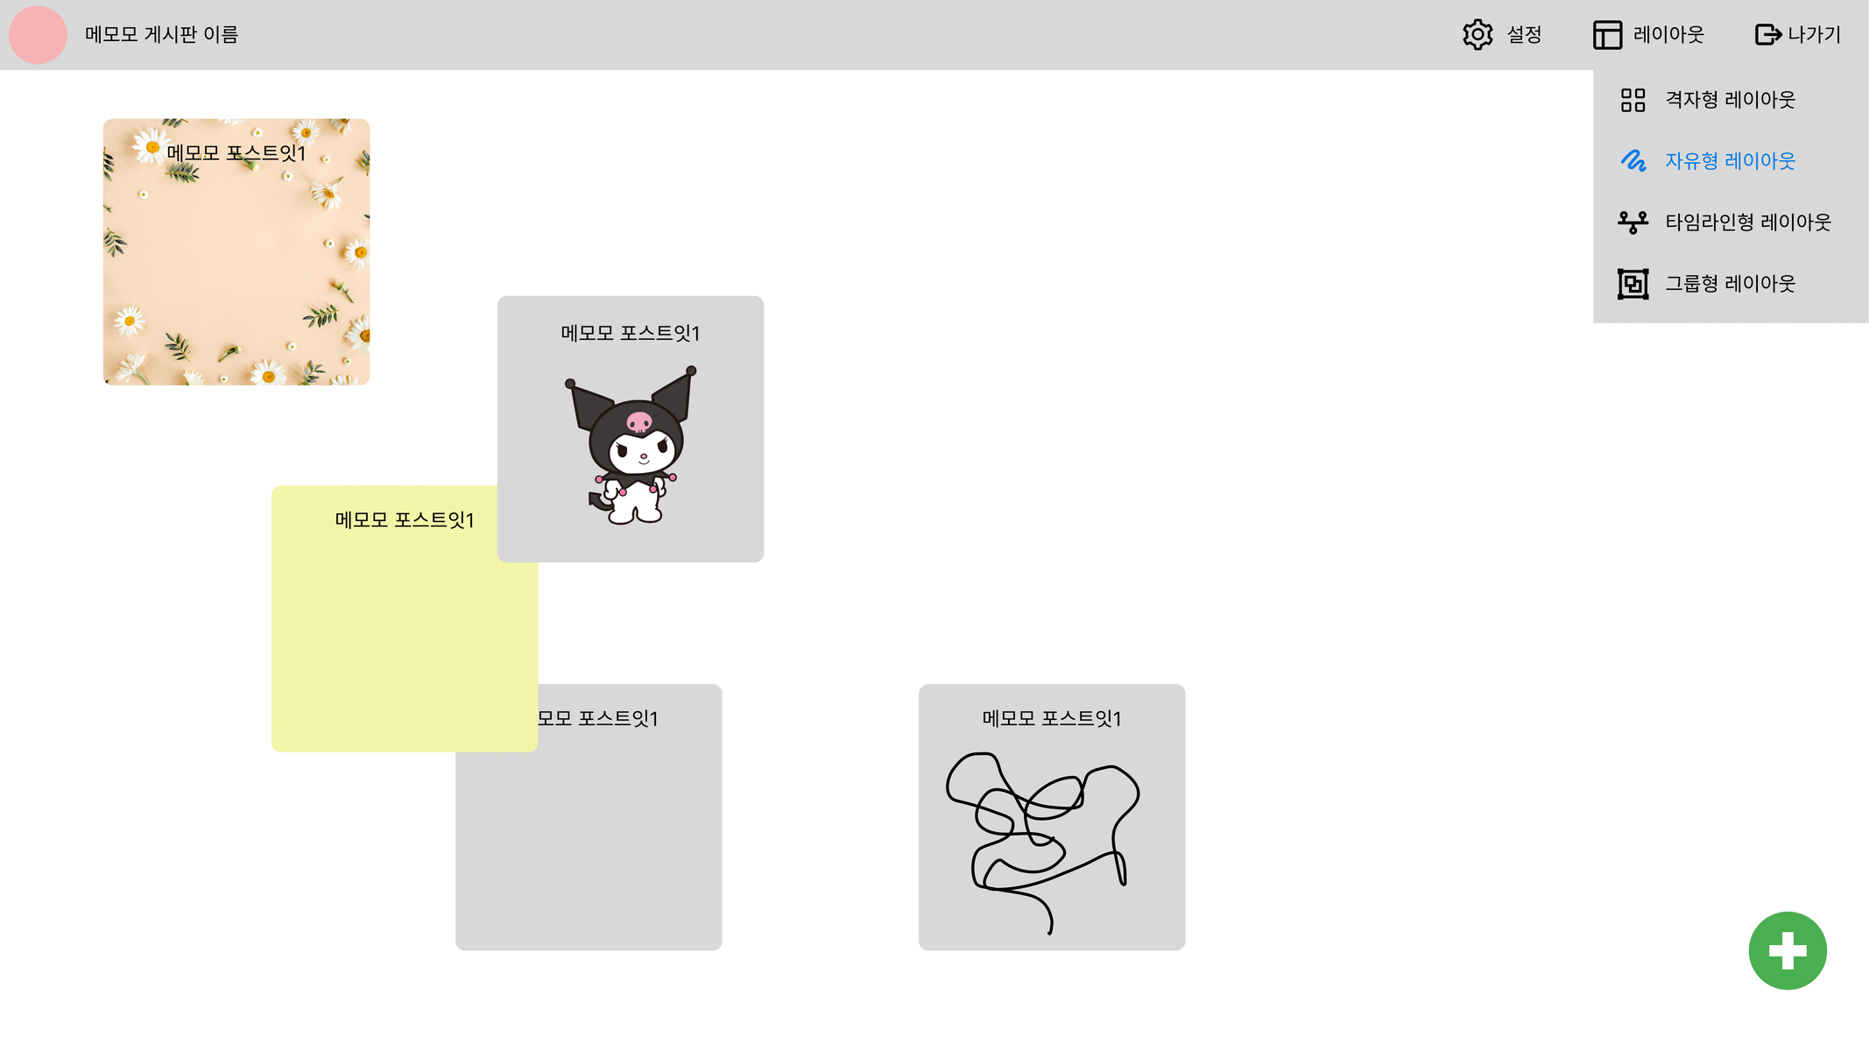
자유형 레이아웃
1
1) 포스트잇 배경: 이미지, 색상 설정
2) 포스트잇 위치
사용자가 드래그하여 x, y, z 위치 자유 설정
해당 위치 저장 후 유지
3) 포스트잇 내용: 다음 중 택1
텍스트: 1자 이상 1000자 이하
이미지: 10 MB, 1개 제한
동영상: 30 MB, 1개 제한
4) 포스트잇 캔버스
드래그, 태블릿 등으로 자유 그림
캔버스 사이즈는 포스트잇 배율로 제한.
3
2
4

Slide 39
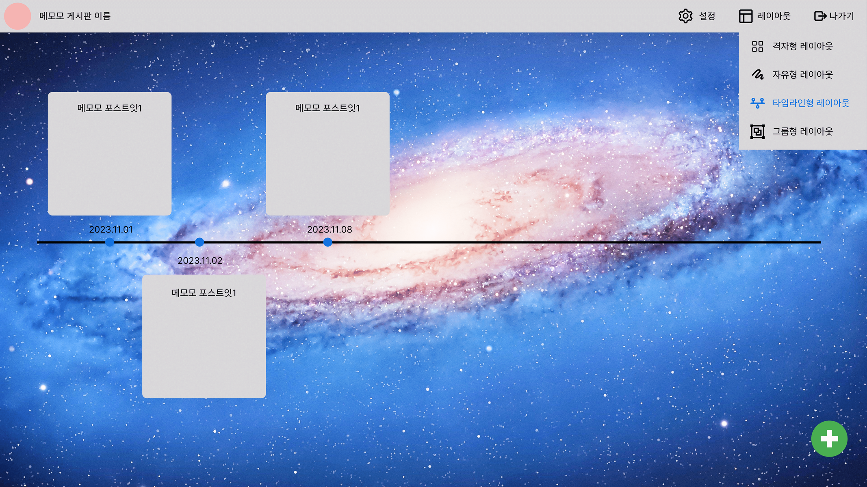
타임라인 레이아웃
1) 타임라인 날짜
지정날짜 순 정렬
지정 날짜 없으면 포스트잇 생성 날짜로
지정 날짜 겹치면 포스트잇 생성 날짜 먼저오게
2) 포스트잇 위아래로 표시(공간 절약)
3) 사용자 지정 배경: 이미지, 색깔
이미지 배경
꽉 차게
바둑판 식
크기 맞춰서 - 배경 색상 하얀색으로
4) 오버플로우
PC: 가로라인 가로 스크롤
모바일: 세로라인 세로 스크롤
2
4
1
3

Slide 40
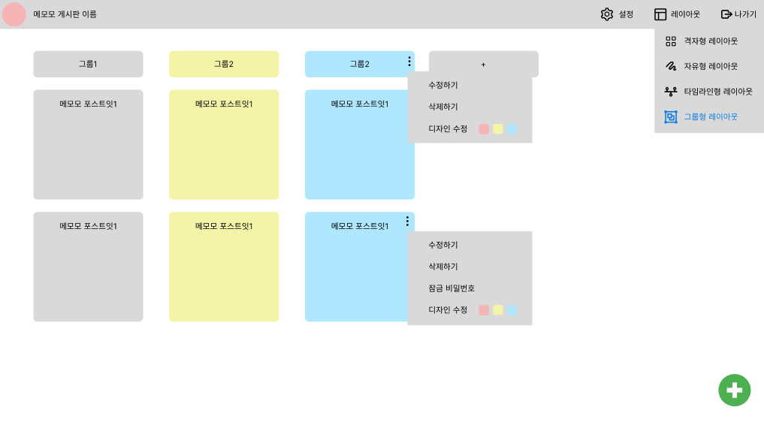
그룹형 레이아웃
2
1) 그룹 더보기 팝업
수정하기: 그룹 이름 수정
삭제하기: confirm 후 삭제
디자인 수정: 기본 컬러로 바로 수
2) 그룹 추가 버튼
그룹 이름 입력받기: 1글자 이상 50글자 미만 문자열
3) 포스트잇 더보기 팝업
수정하기: 포스트잇 생성과 같은 형식의 팝업 띄우기
삭제하기: confirm 후 삭제
잠금 비밀번호: 잠금 비밀번호 팝업 띄우기
잠금 설정 토글 버튼
비밀번호 입력 폼: 숫자 4자리 비밀번호 입력 받기
디자인 수정: 기본 컬러로 바로 수정
1
3

Slide 41
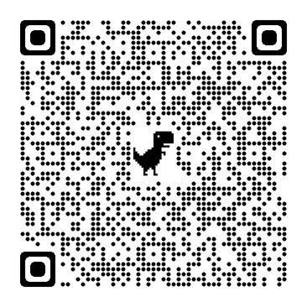
https://t.ly/ia0cd

Slide 42
웹사이트 시연

Slide 43
감사합니다

